Slide 1
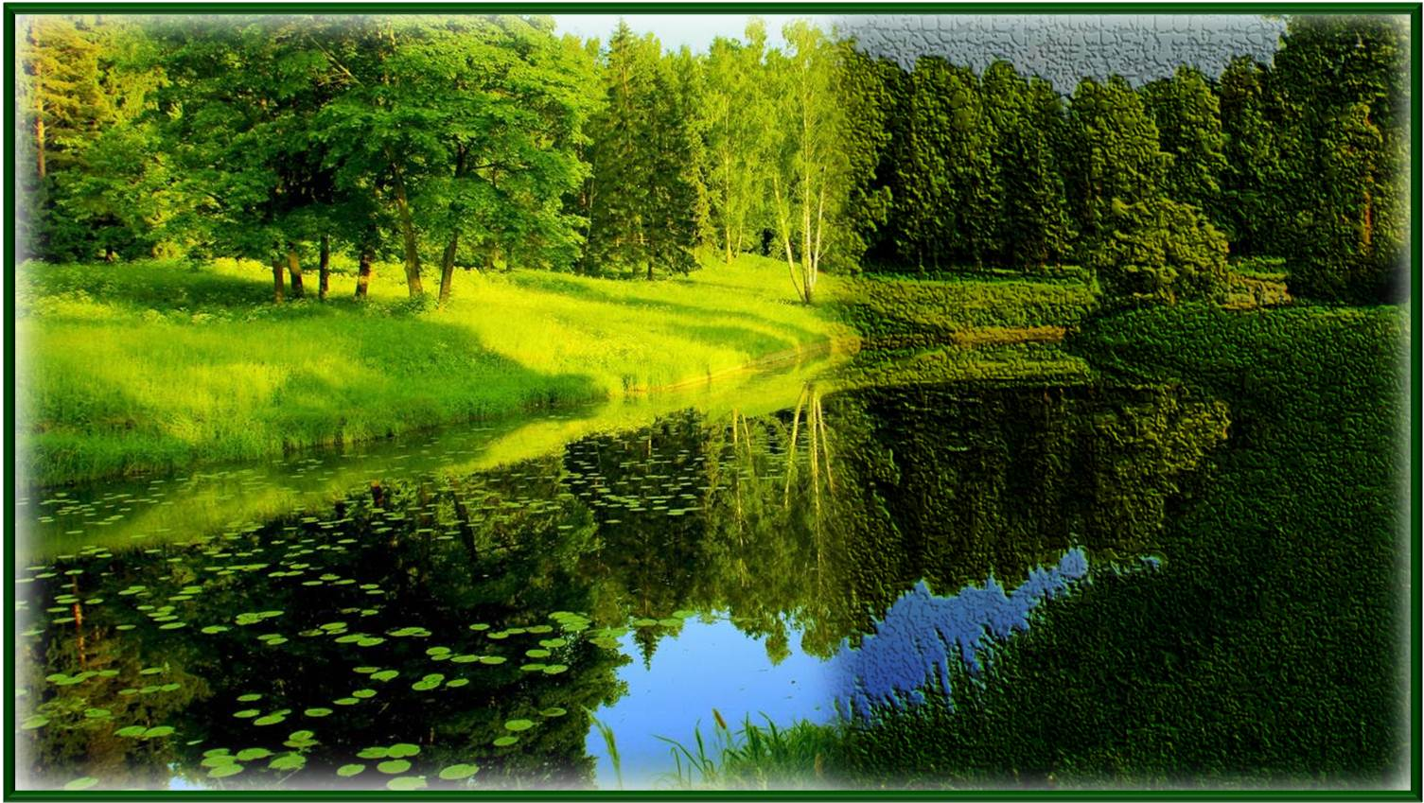
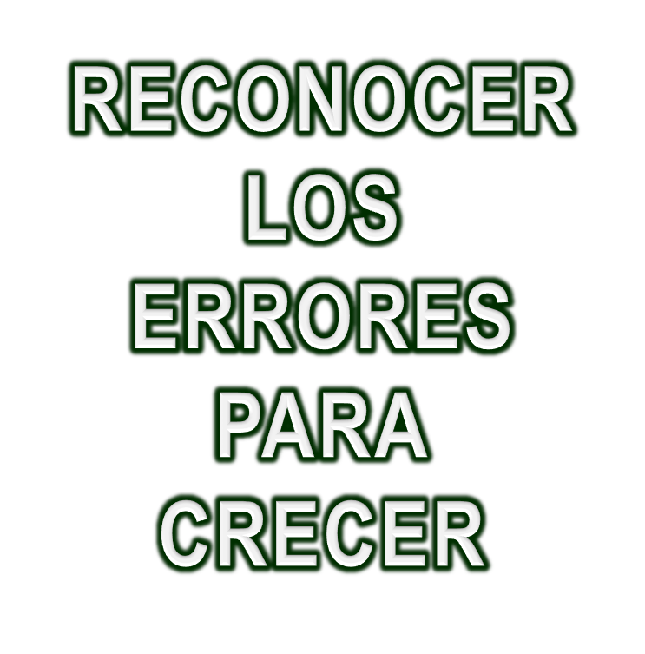


Slide 2

Cometer errores es de lo más habitual y normal, todos los cometemos, pero dependiendo cómo actuemos ante ese error, creceremos y aprenderemos o nos quedaremos estancados. Hay dos maneras de actuar ante un fallo cometido:

Slide 3
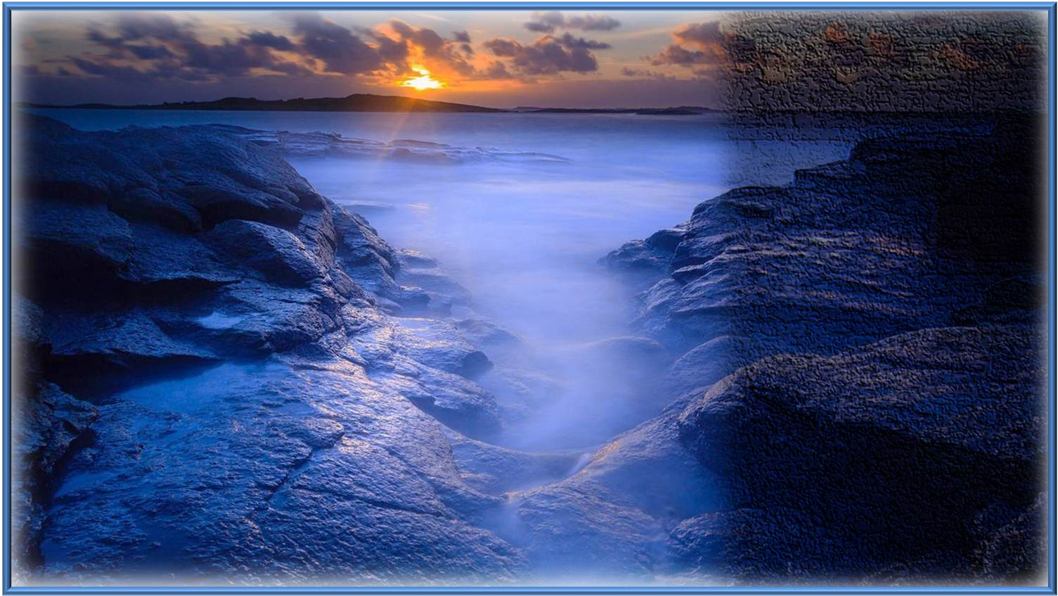
1. Intentar esconderlo, culpar a otros o evadirlo. Actuar así trae malas consecuencias, porque no se aprende del fallo cometido y podría repetirse más veces, además, interiormente pueden quedar secuelas de auto-culpa y frustración.

Slide 4
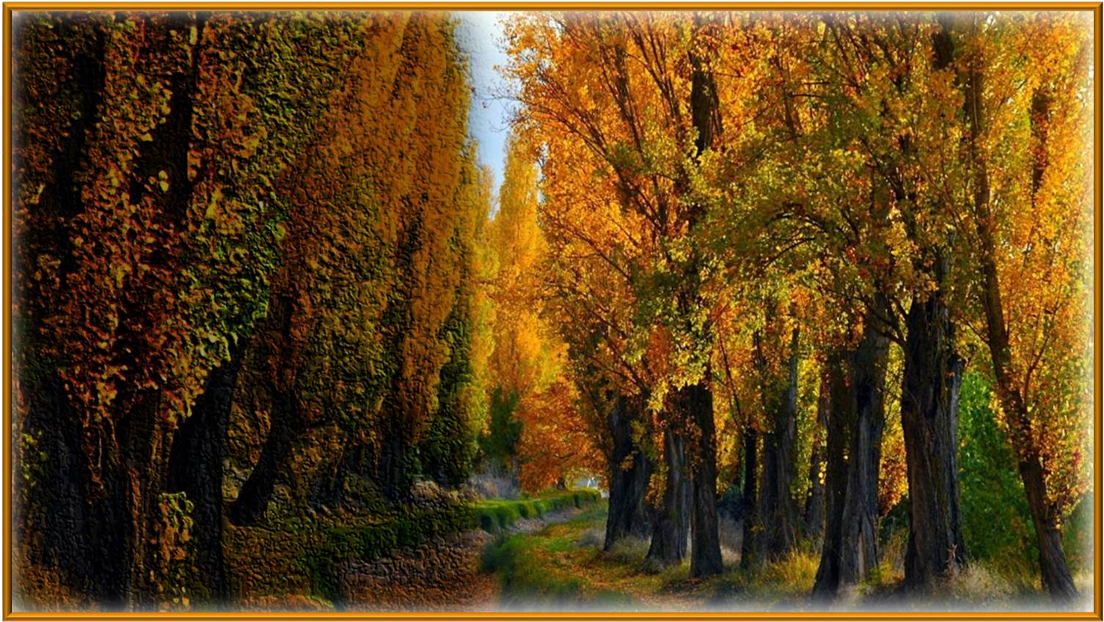
Podemos engañar a la gente, haciéndoles ver que somos “perfectos”, pero jamás nos podremos engañar a nosotros mismos. No reconocer un fallo nos impide madurar y crecer como personas. Cuando se esconden cosas se limita la libertad, en cambio cuando son reconocidas y salen a la luz, hacemos consciente una realidad que puede ser modificada.

Slide 5
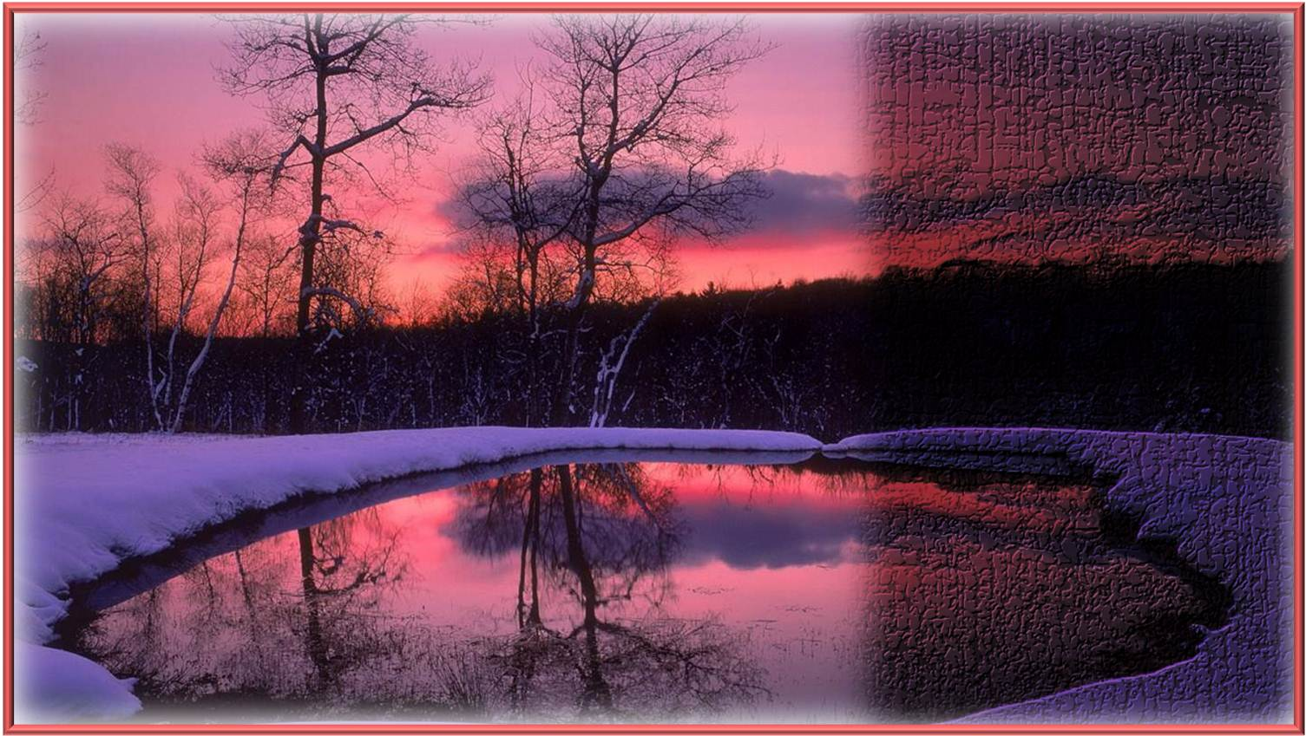
2. Reconocer el error con humildad y ganas de aprender para la próxima vez. Actuar así nos puede abrir las puertas del cambio. Además nos aportará tranquilidad. Si ignoramos un error y lo escondemos ¿cómo vamos a aprender?, en el momento en el que una persona se abre y es capaz de reconocer lo que hizo mal, todo se transforma.

Slide 6

Aceptar los errores es de valientes, porque demuestra el coraje de enfrentarte a las consecuencias y posibles críticas exteriores. Reconociendo un error, éste se hace más pequeño y todo se ve desde otra perspectiva, así analizando la situación se aprenderá para la próxima vez.

Slide 7
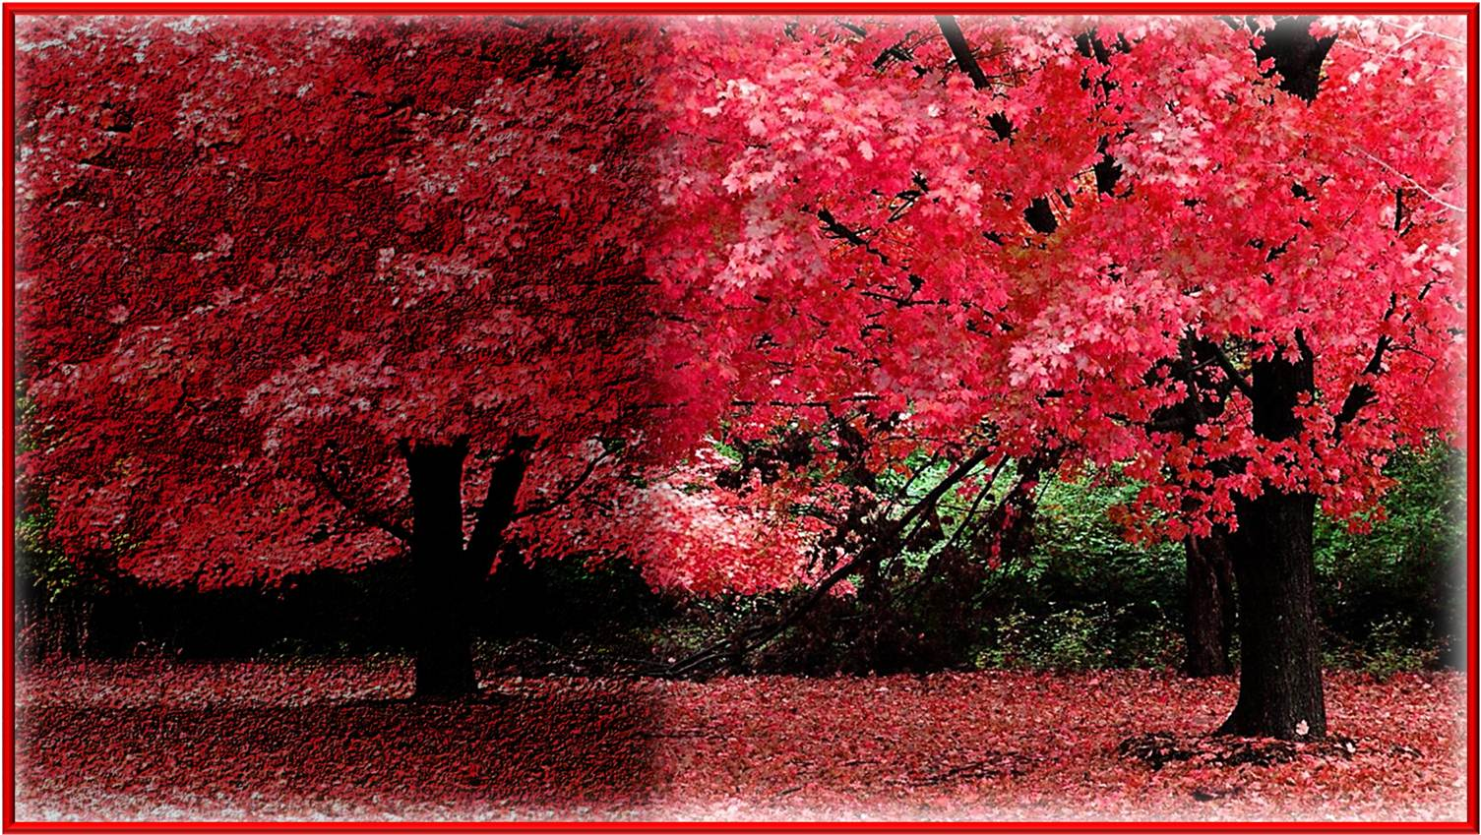
QUIEN NO HA FALLADO NUNCA ES PORQUE NO HA ARRIESGADO.
No hay ser humano perfecto que nazca con todo el aprendizaje. Además aunque nos aconsejen, se suele aprender más de las experiencias propias vividas. Las personas que afirman no haber cometido errores, probablemente es que no han arriesgado mucho y se han mantenido en su zona cómoda o conocida.

Slide 8

Cuantos menos riesgos haya en nuestra vida, menos errores cometeremos. Si un barco siempre navega por lo conocido y seguro, no surgirán problemas pero tampoco habrá oportunidades de vivir nuevas experiencias y ver nuevos paisajes. Cuando queremos dar la imagen de perfección y no reconocemos las cosas que hacemos mal, nos situamos en una posición que nos perjudica, porque actuamos como un jefe de empresa que siempre tiene razón, que nunca falla y cuando algo sale mal, desplaza la culpa hacia el exterior.

Slide 9

Si vamos por la vida con esa actitud, los demás no verán nuestro lado humano, de esa manera podría suceder que no quisieran acercarse a nosotros de una manera honesta y amistosa. Nadie busca amigos perfectos que se sitúen por encima de los demás, y habitualmente las personas que quieren dar la imagen de jefes o padres perfectos que nunca se equivocan, lo que consiguen es no tener amigos de verdad ni personas realmente interesadas en tener un vínculo honesto y verdadero.

Slide 10

CINCO EFECTOS POSITIVOS DE RECONOCER LOS ERRORES
Nos situaremos en un lado más humano, por lo tanto los demás nos verán personas humildes y sinceras y atraeremos eso hacia nuestra vida.
2. Autoconocimiento: nos conoceremos mejor a nosotros mismos. No sólo es bueno conocer las virtudes de uno para lograr la aceptación personal, sino que es imprescindible conocer tanto lo bueno como los defectos.

Slide 11

3. Viviremos una vida más sincera con nosotros mismos y eso se traduce en seguridad y bienestar.
4. La felicidad estará más próxima puesto que ya no será necesaria la perfección en nuestra vida. Errar es algo normal y no significa fracaso sino aprendizaje.
5. Adquiriremos buenas herramientas para superar adversidades en la vida, ya que, cada error que cometamos y sea aceptado y superado, nos hará tener más tolerancia a la frustración.

Slide 12

Errar no es algo tan negativo, significa que se ha tenido el valor de arriesgar, de vivir nuevas experiencias. Si somos capaces de reconocer lo que nos sale mal, seremos más libres, porque lo que opine la gente sobre nuestra vida no es relevante, si escondemos ese lado humano e imperfecto, en el fondo nos dañaremos a nosotros mismos porque seremos presos de nuestras propias mentiras.

Slide 13
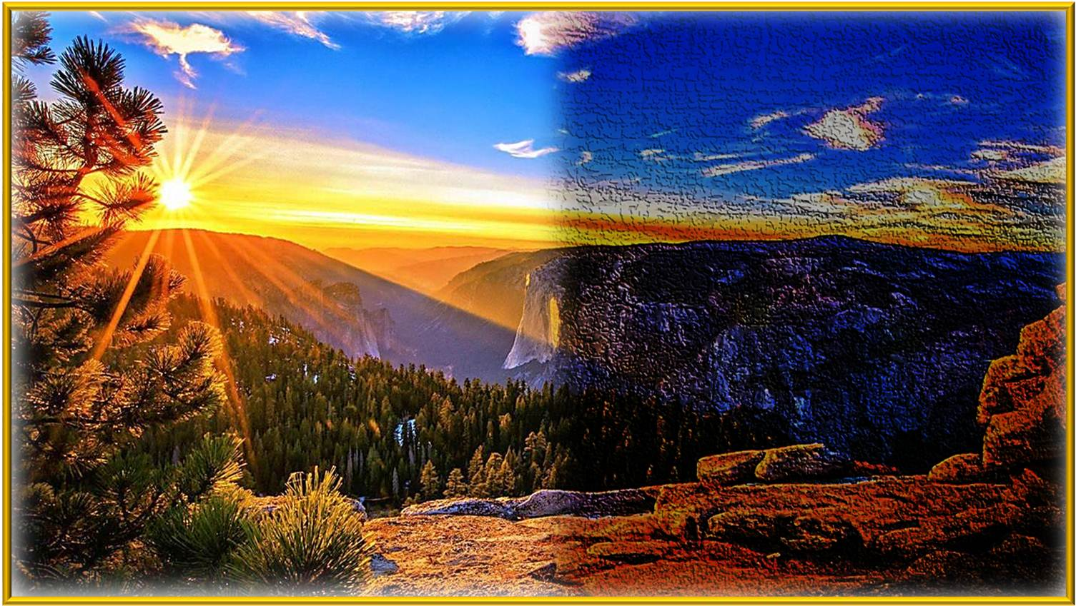
Si nos damos la libertad de errar, aprenderemos a ser flexibles y tolerantes con nosotros mismos, y esas herramientas nos ayudarán a abrir nuevas puertas y crecer.
Texto tomado de: lamenteesmaravillosa.com
Música: Intimacy - Steve Cole
Realización general:
Rodrigo Valencia Cardona
Medellín-Colombia

Slide 14







¿Te ha gustado?
Puedes ver más entrando
Aquí
Además puedes recibir powerpoints en tu correo electrónico suscribiéndote aquí:

